Slide 1
Interopérabilité des données environnementales
Présentation

Slide 2
Sommaire
Projet
Exemple
Critère 1 : La finalité d’intérêt général
Critère 2 : L’impact
Critère 3 : La maturité et la structuration du projet
Critère 4 : L’ouverture, la transparence et l’intégrité
Critère 5 : Potentiel d'effet de levier de l'accompagnement par l'administration
Synthèse
Annexe : Données environnementales
Annexe : Référentiel normes et standards
Annexe : Extraits d’étude

Slide 3
Projet

Slide 4
Introduction
Plusieurs applications me communiquent des données environnementales.
Pourquoi alors, aucune ne me donne celles auxquelles je suis réellement confrontées ?
Parce qu’il n’existe pas pour les données environnementales
de standard simple et applicable
d’outils open-source pour l’utiliser
Ex1. Pourquoi, est-ce que je ne peux pas consulter la « dose » de polluants que j’ai respirés aujourd’hui au cours de mes différentes activités ?
Mon casque Bluetooth fonctionne avec tous les équipements audio.
Pourquoi alors, les simples capteurs environnementaux ne sont pas consultables avec toutes les applications ?
Ex1. Pourquoi, avec mon téléphone je ne peux pas consulter le niveau CO2 de la classe ou est installé un capteur CO2 ?
Pourtant, c’est un sujet « d’intérêt général » et encadré par un « référentiel ISO »
(ISO – 19156)
Beaucoup de données environnementales sont partagées ou accessibles en open-data.
Pourquoi alors est-ce que je ne peux pas visualiser simplement les données pour la zone et la période qui m’intéressent sur mon application préférée ?
Ex. Pourquoi, est-ce que je ne peux pas visualiser en même temps, la qualité de l’air, le trafic, la localisation des stations essence de la semaine dernière dans ma ville ?

Slide 5










Objectifs
Rendre les données environnementales interopérables
Fournir des services et outils pour faciliter l’acquisition, le partage, le traitement et la mise à disposition des données et informations environnementales …
Application
Application
Air intérieur
Eau
Déchets
Polluants
Air intérieur
Air extérieur
Sol
Bruit
Actuel
Eau
Application
Solutions segmentées
Propriétaire
Interface
Verticale
Informations
Partielle
Peu accessible
Non adaptée
Outils disparates
Sensor
Réseaux
plateforme IoT
BDD, SIG
Capteur banalisé
Accès public
Accès restreint
Lieux publics / privé
Multi-réseaux
Etendu - LPWAN
Local - LAN
Personnel - PAN
Partage-Accès standard
Multi-variables
Structure BDD
API

Slide 6





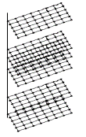


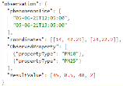




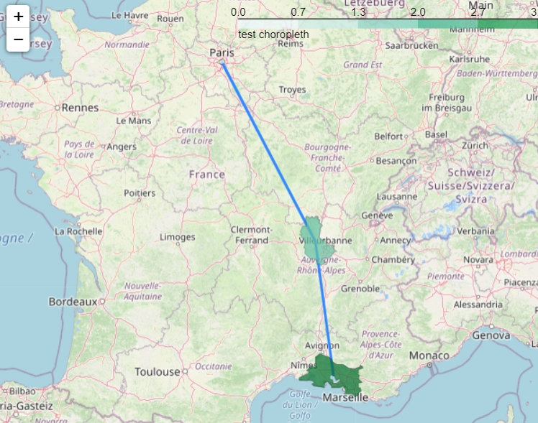
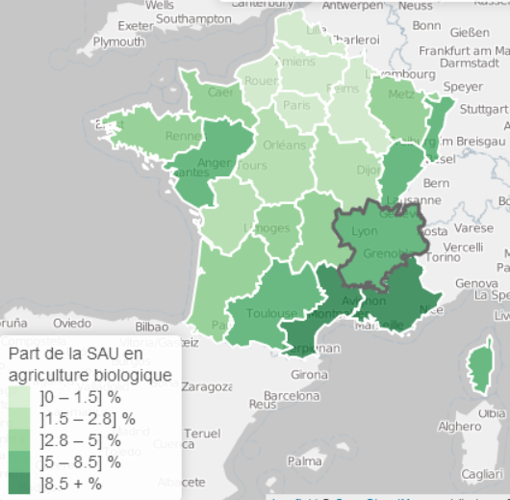
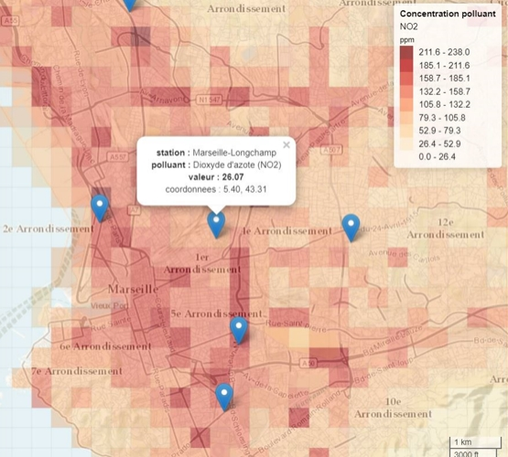
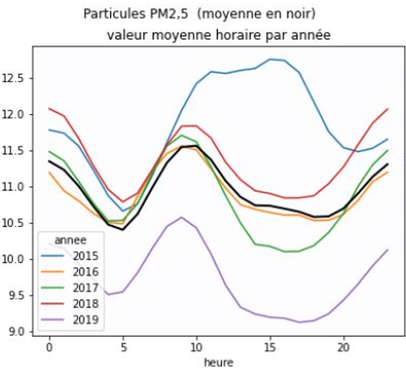
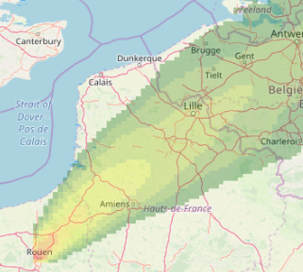
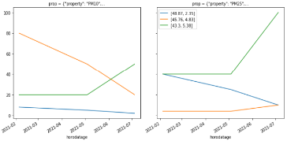
Connecteurs et Standards
Multi-standards
Acquisition
Réseau
…en s’appuyant sur des standards reconnus et convergés qui banalisent ces services et outils (ex. casques audio Bluetooth)
Open data
Sensor
BLE LoRa Sigfox
TCP/IP
Coverage – Time series
Environnemental
sensing
Environnemental
Monitoring facilities
Observations & measurement
Multi cas d’usage
Stockage
Partage
Mesures multiples
Stockage
Données brutes
Usage
Données alignées
Messagerie
Fichier, json
Publication
Topic
Mobiles
tracking
No-SQL
SQL
Historique
Temps réel
Simulations
Inventaires
Grid
(surf, vol, time)
Multi-formats
Traitement
Json (light / verbose)
BLE LoRa Compressé
Texte, binaire, fichier
Fournisseurs de plateformes et de services
Fournisseurs de logiciel de conception, d’étude et d’exploitation
Gestionnaires de flottes de capteurs
Intégrateurs de systèmes de mesure
Ouvert
Clients
Extensible, paramétrable, ajustable

Slide 7
Exemple d’usage

Slide 8
Exemple 1 : capteur
A l’école, une application de mon téléphone se connecte au capteur du lieu ou je me situe et me donne les informations sur la qualité de l’air
Dans les transports en commun ou dans les lieux publics équipés, ça marche aussi
BLE
« Environmental Sensing standard »
A la maison j’ai également ma station de mesure personnelle.
J’ai choisi de mettre à disposition et de partager les données
WiFi
« standard ObsJSON »
LoRa
« standard ObsBIN »
Base de données « standard ObsJSON »
En fin de journée, mon application calcule mon exposition de la journée aux polluants (y compris lors de mes trajets extérieurs grâce aux données en open-data)
Je peux échanger ou partager ces résultats
« standard ObsJSON »
Base de données « standard ObsJSON »
API
Open-data
« standard ObsJSON »

Slide 9
Exemple 2 : open-data
Les données de mesure de la qualité de l’air sont caractérisées suivant trois paramètres :
Les stations de mesure (localisation géographique)
Les polluants (propriétés physiques)
Un échantillonnage horaire (datation)
Il n’existe pas de format de partage (et de stockage) :
soit fichier csv par station et polluants (lignes) et les valeurs horaires (colonnes)
Soit un fichier GeoJson mais sans les valeurs horaires
Il n’y a pas de traitement simple et automatisable pour analyser ces données
localisation
polluant
datation
Mesure air
Station |  | Polluant |  | Heure |  | Result
Traitement manuel
Stockage « standard »
Je peux faire une demande portant sur un périmètre géographique, une tranche horaire, une liste de polluants (API)
Je récupère ces données suivant le format standard ObsJSON
Je les exploite automatiquement suivant mon centre d’intérêt grâce aux outils supportant ce standard
API « standard »
Format de données « standard »
Outils d’exploitation « standard »

Slide 10
Exemples - explication
Les interfaces des capteurs sont banalisés (interfaces standards):
« Environmental Sensing Service » Bluetooth
« Observation JSON » WiFi
« Observation binaire » LoRa
standard
Muti-variables
(temps, espace, propriété)
Multi-échelles
(temps, espace, propriété)
Multi-formats
(JSON, binaire, API)
Conforme
(aux autres standards)
Le standard traite de façon simple tout type d’information unitaire ou agrégée
Compact et simple
Multi-données
(données uniques, multiples, complexes)
Ouvert et évolutif
(extensible)
Multi-usages
(capteur, stockage, réseau)
Les bases de données sont banalisées (interfaces standards) :
Format de données standard ObsJSON en entrée et en sortie
API standards
connecteurs
Multi-langages
(python, C++, JS)
Multi-outils
(json,shape, slot, ilist)
Récursif
(Observation d’Observation)
Modulables
(boîte à outils)
Les interfaces applicatifs sont banalisés
Connecteurs standards pour les traitements

Slide 11
Critère 1 : La finalité d’intérêt général

Slide 12
1 - Finalité d’intérêt général – problème identifié
L’interopérabilité des données environnementales est une préoccupation d'intérêt général et s'inscrit dans une politique publique prioritaire et stratégique.
L’absence d’interopérabilité est constatée à plusieurs niveaux :
Les capteurs et systèmes d’acquisition de données privés et publics utilisent des formats de données propriétaires non standard (nécessite l’usage d’un « décodeur »).
Les formats d’échange et de stockage sont standardisés au niveau technique (ex. format JSON) mais pas au niveau sémantique (nécessite l’usage d’un décodeur pour chaque format).
Il n’existe pas de format d’échange défini pour partager des données à la fois spatiales, temporelles et multi-propriétés
Ex. le format GeoJson ne sait pas traiter les données temporelles,
Ex. les fichiers CSV sont adaptés pour la dimension 2 (un tableau) mais pas pour la dimension 3
Exemples de conséquences :
On ne sait pas mettre en place un système de « dosimétrie » qui dialogue avec des capteurs présents à la fois à la maison, sur un lieu de travail, dans les transports, dans les lieux publics
On ne sait pas mettre à disposition de capteurs « plug and play »
On ne sait pas fournir en open-data des données complètes (ex. un niveau de pollution défini par un ensemble de concentrations de polluants mesurées sur une échelle de temps et sur une répartition spatiale,)

Slide 13
1- Finalité d’intérêt général – solution proposée
La solution proposée est de :
construire un standard opérationnel et applicable pour les données environnementales (à partir des standards existants)
Définies par trois composantes : physique, spatiale, temporelle
Fournir des bibliothèques de connecteurs open-source
Fournir des « guidelines » de déploiement et de prescription
Exemples d’usages possibles :
Mettre en place dans les lieux publics des capteurs accessibles à tous depuis un mobile
Permettre à chacun, sans développement et en open-source, de connecter un capteur, de stocker les données et de les partager
Fournir une open-information compréhensible et accessible (open-data de plus haut niveau qu’aujourd’hui)

Slide 14
Critère 2 : L’impact

Slide 15
2 – L’impact
Nombre de personnes touchées :
L’impact est global et concerne toutes les personnes qui produisent, échangent et consultent des données environnementales
Capacité à traiter une cause racine :
L’absence de standard est la principale cause racine (mais pas la seule) à l’absence d’interopérabilité
Diffusable à large échelle
Par définition, un standard est diffusable à large échelle
Réplicable
L’approche multi-dimensionnelle retenue (cf principes définis dans le standard ISO telle qu’elle est définie par le standard ISO-19156 « observation and measurement ») est applicable à d’autres catégories de données

Slide 16
Critère 3 : La maturité et la structuration du projet

Slide 17
3 – La maturité
Projet ayant fait ses preuves :
Plusieurs expérimentations aussi bien sur des capteurs que sur des échanges de données ont été effectués (cf travaux réalisés par « A lab in the air »)
Projet ayant déjà commencé à travailler :
Le coeur du standard est déjà disponible et partagé (présentation du projet, spécification du format textuel, spécification du format binaire).
Projet ayant déjà mis un premier produit en production:
Un premier niveau de convergence de standard a été déployé en septembre 2021 : standard Bluetooth : extension de l’ESS (Environnemental Sensing Service)
Les outils associés (connecteurs) sont déjà disponibles en open-source dans deux langages (python, C++).
Projet porté par une équipe solide :
Le projet est porté par 3 personnes :
Un expert technique ayant une forte compétence en échange de données et pilotage de projet
Un expert innovation ayant une forte compétence en lancement de projets et structures d’innovation
Un expert informatique ayant une forte compétence en architecture logicielle
Le pilote du projet consacre 100 % de son temps de travail à ce projet

Slide 18
Critère 4 : L’ouverture, la transparence et l’intégrité

Slide 19
4 – Ouverture, transparence, intégrité
Initiative ouverte et transparente:
Un standard ne peut être défini, construit, mis en œuvre et déployé sans une approche ouverte et transparente.
Les premiers travaux réalisés sont totalement ouverts (partage sur la plateforme Github) et transparents (les principes sous-jacents sont expliqués et partagés).
Les travaux sont menés exclusivement sur des logiciels libres
Respect du cadre légal en vigueur
La mise en œuvre du projet s’appuiera sur une structure adaptée. Plusieurs solutions sont possibles :
Structure dédiée de type SCIC
Intégration à des structures d’innovation ou de projets déjà existantes (France / Europe)
Adossé à des structures spécialisées (ex. NumFOCUS)

Slide 20
Critère 5 : Potentiel d'effet de levier de l'accompagnement par l'administration

Slide 21
5 – Effet de levier
Aide demandée à l’administration:
Le soutien des services publics est indispensable pour la réussite de ce type de projet qui rentre difficilement dans une logique de start’up ou de structure privée.
Leviers identifiés
Mise en réseau avec les lieux et communautés d’innovation
Ce levier est important pour permettre de valider les concepts et choix effectués, finaliser la définition de la solution et construire un premier cercle de soutien et de support.
Promotion et valorisation du projet
L’état est à la fois le principal prescripteur de normes et standards et son principal bénéficiaire. La promotion et la valorisation du projet par les services publics est un gage de réussite du projet.
Solutions de financement et aide au montage juridique
Les dispositifs existants ne sont pas explicitement adaptés pour ce projet. Une aide de l’administration pour structurer ce projet aussi bien dans sa phase de conception que dans sa phase de déploiement est importante.
Distribution de la solution et terrains d'expérimentation
L’expérimentation est nécessaire pour valider la solution et ses apports. L’état est à même de fournir des cadres d’expérimentation pertinents pour ce type de projet.
Les services publics ont également un rôle de prescripteur qui facilite dans un second temps la distribution de la solution.

Slide 22
Synthèse

Slide 23
Synthèse
Le sujet abordé est une préoccupation d'intérêt général et s'inscrit dans une politique publique prioritaire.
Le projet répond à des besoins clairement identifiés.
Il « coche » l’ensemble des 5 critères de sélection définis
Liens proposés :
Présentation du projet ES (Environnemental Sensing)
Format ObsJSON
Connecteurs ES open-source (version python)
Intégration des données air dans le profil Bluetooth « environnemental sensing »
Exemple d’analyse de données open-data

Slide 24
Annexe : Données environnementales
Qualification
« par nature ou par destination » (ex données liées à la mobilité)
Qualifiées « d’intérêt général »
Privées ou publiques
Données ouvertes
Interopérabilité
Formats ouverts
Standards de Données
Interface de programmation (API)
Faire des données environnementales des données d’intérêt général (rapport CNNum juillet 2020)
Pour une politique publique de la donnée (rapport Bothorel décembre 2020)
Proposal for a European Interoperability Framework for Smart Cities and Communities (may 2021)
OECD Mapping data portability initiatives, opportunities and challenges (December 2021)

Slide 25





Annexe : Référentiel normes et standards
Nombreux travaux de standardisation / structuration
Domaines disjoints
OGC
INSPIRE
Coverage
Sensor ML
Inspire ac-mf
Building Smart
TimeSeries
Sensor thing API
Inspire emf
IFC
In progress
To do
ISO TC211 : Géomatics
Environnemental Sensing
IFC
extension
Observation & Measurement
Bluetooth Services
To do
Environnemental sensing
Geo TIFF extension
Done
Environnemental sensing Extension
Device information
Exchange format
Communication
TIFF
ShapeFile
JSON-API
BLE
Location and navigation
Geo-JSON
JSON
LoRa

Slide 26
Annexe : Référentiel ISO-19156
“This International Standard defines a conceptual schema for observations, and for features involved in sampling when making observations. These provide models for the exchange of information describing observation acts and their results, both within and between different scientific and technical communities.
Observations commonly involve sampling of an ultimate feature-of-interest. This International Standard defines a common set of sampling feature types classified primarily by topological dimension, as well as samples for ex-situ observations. The schema includes relationships between sampling features (subsampling, derived samples).
This International Standard concerns only externally visible interfaces and places no restriction on the underlying implementations other than what is needed to satisfy the interface specifications in the actual”.

Slide 27
Annexe : Extrait d’études

Slide 28
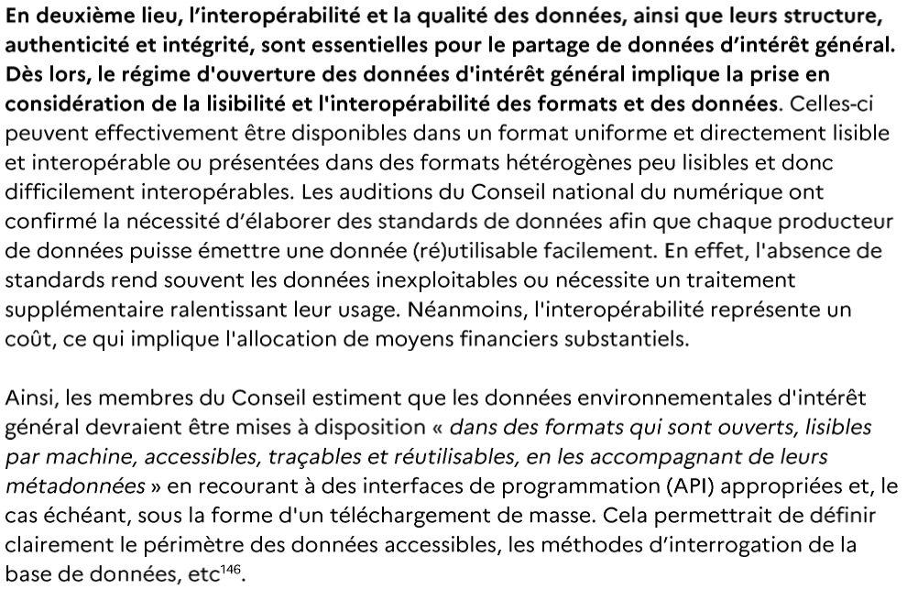
Données environnementales
Avis du conseil national du numérique – juillet 2020
« Faire des données environnementales des données d’intérêt général »

Slide 29
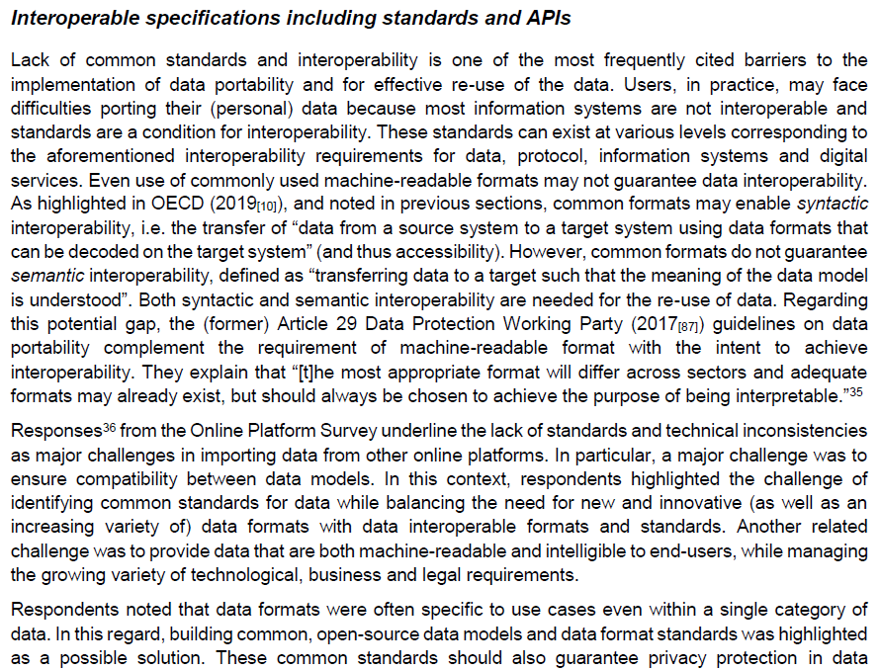
MAPPING DATA PORTABILITY INITIATIVES, OPPORTUNITIES AND CHALLENGES
OECD DIGITAL ECONOMY
PAPERS
December 2021

Slide 30
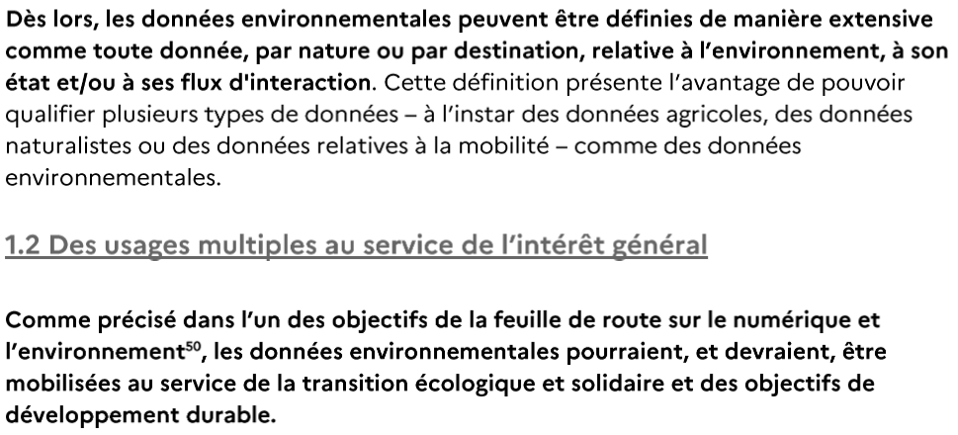
Avis du conseil national du numérique – juillet 2020 « Faire des données environnementales des données d’intérêt général »

Slide 31
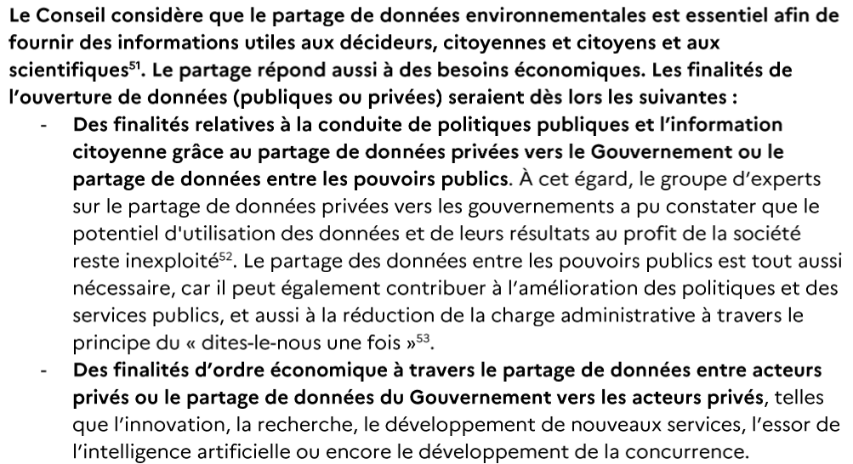
Avis du conseil national du numérique – juillet 2020 « Faire des données environnementales des données d’intérêt général »

Slide 32
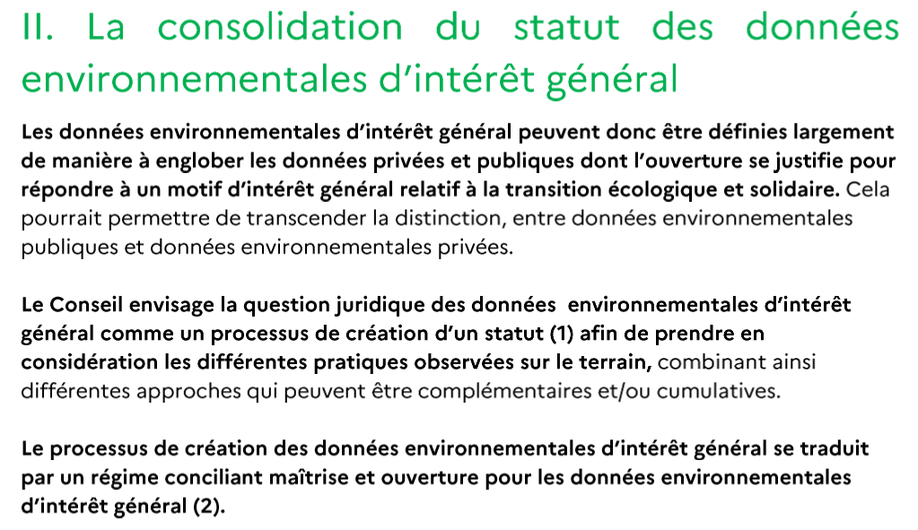
Avis du conseil national du numérique – juillet 2020 « Faire des données environnementales des données d’intérêt général »

Slide 33
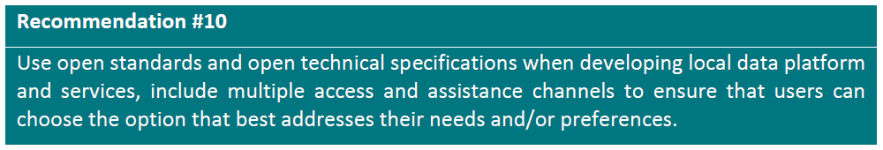
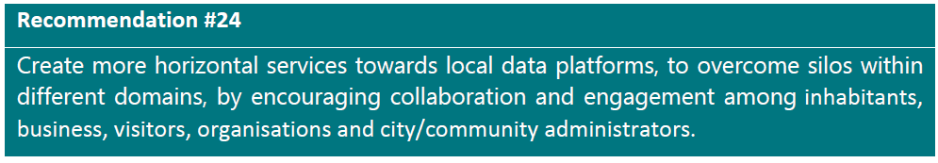
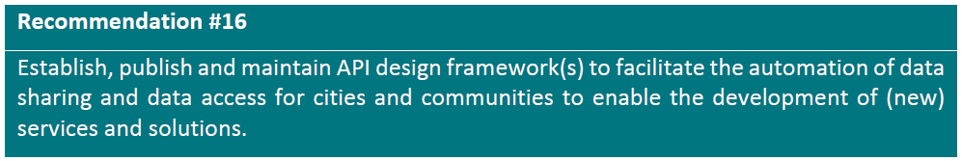
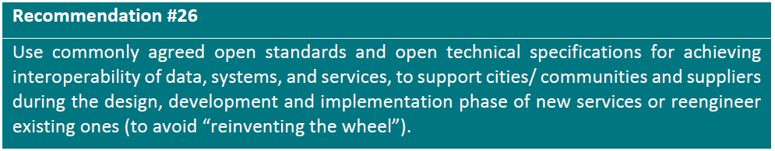
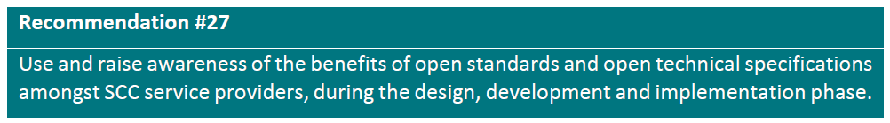
European Interoperability Framework for Smart Cities and Communities (EIF4SCC)

